Slide 1

FIRENZE, 17-18 dicembre 2015 SEMINARIO NAZIONALE
Notes:
<numero>

Slide 2

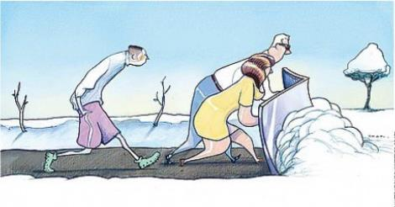
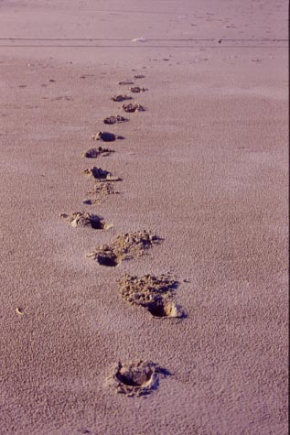
NON SEGUIRE IL SENTIERO GIÀ SEGNATO; VA', INVECE, DOVE NON VI È ALCUN SENTIERO, E LASCIA UNA TRACCIA
Notes:
<numero>

Slide 3
Punti di forza del progetto
Concetto di inclusione sociale
Sinergia tra sociale e istituzioni scolastiche
Centralità sulla famiglia co-protagonista del percorso di inclusione sociale dei figli
Impianto organizzativo del progetto (TL e EM)
Sistema di valutazione e monitoraggio
Notes:
<numero>

Slide 4
Alcuni aggettivi che sintetizzavano il percorso della prima annualità
DIFFICILE
CAOTICO
APPASSIONANTE
SORPRENDENTE
E’ un progetto che ha un sistema di organizzazione complesso e un sistema di valutazione altrettanto articolato
Notes:
<numero>

Slide 5
Alcuni aggettivi che sintetizzano il percorso della seconda annualità
DIFFICILE
CAOTICO «sana» confusione
APPASSIONANTE
SORPRENDENTE
E’ un progetto che ha un sistema di organizzazione complesso e un sistema di valutazione altrettanto articolato
Notes:
<numero>

Slide 6
Dove Il sorprendente e l’appassionante sono….
Notes:
<numero>

Slide 7
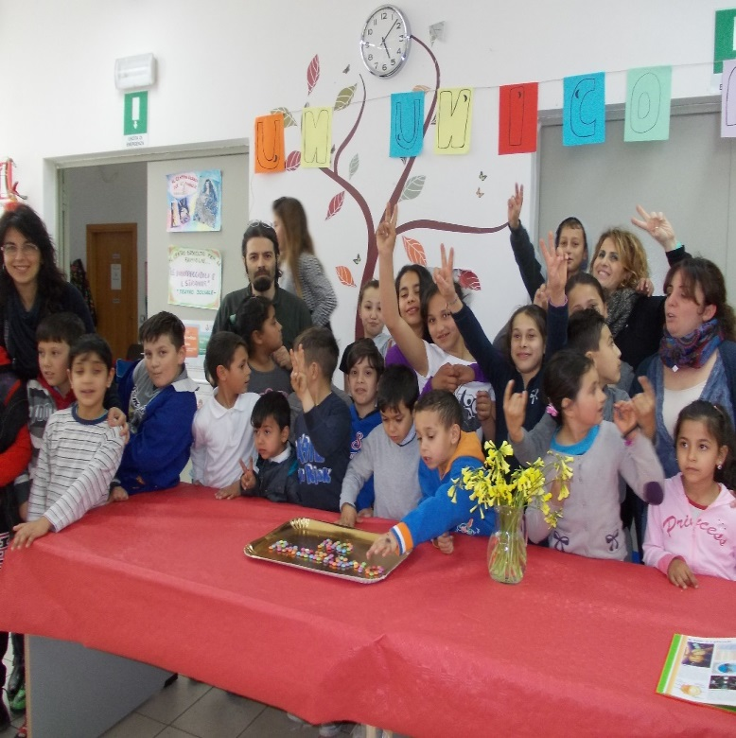
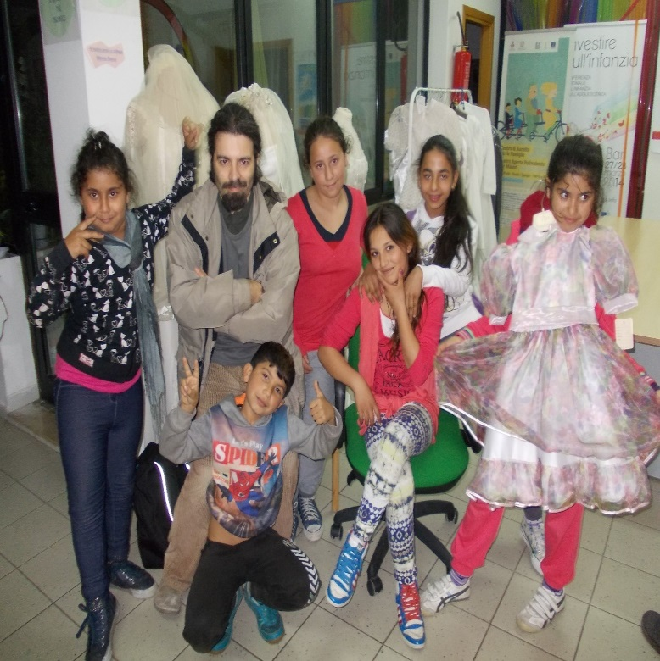
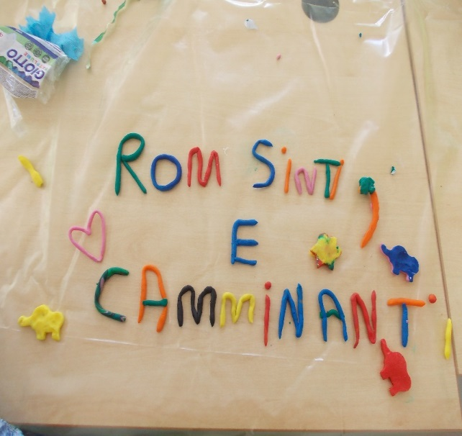
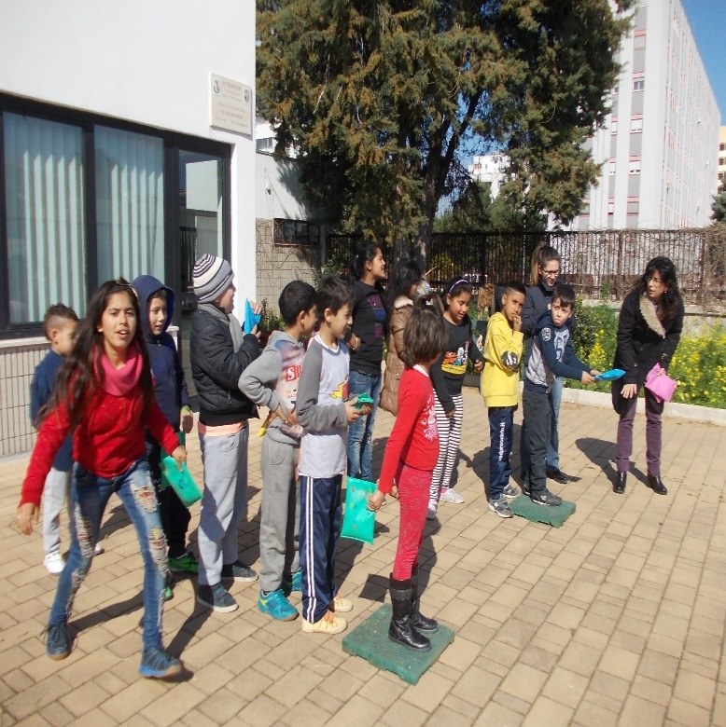
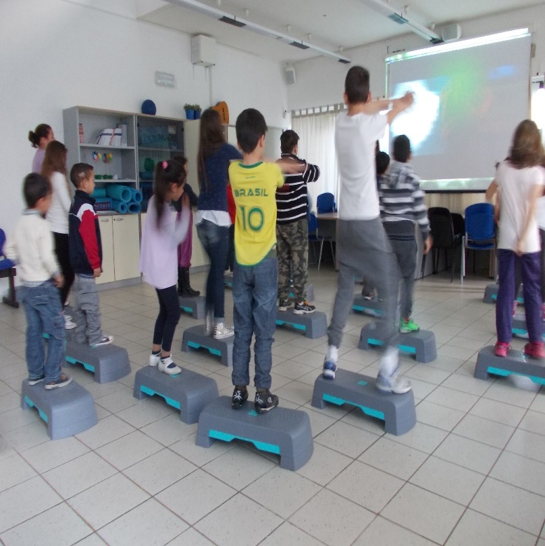
Bari

Slide 8

Bari

Slide 9
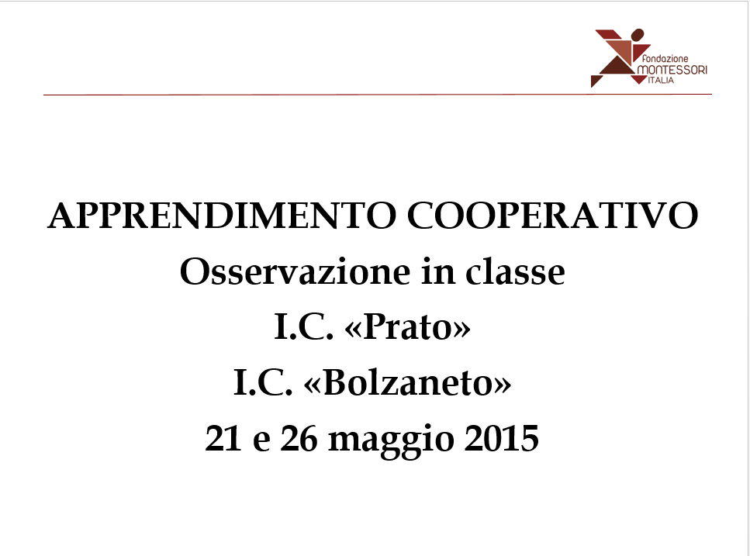
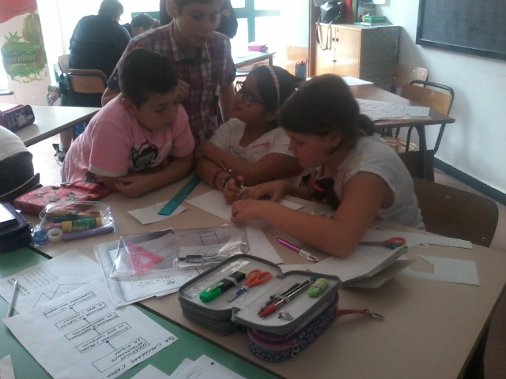
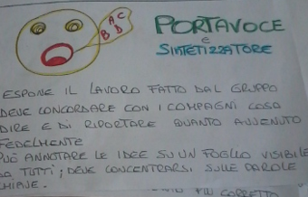
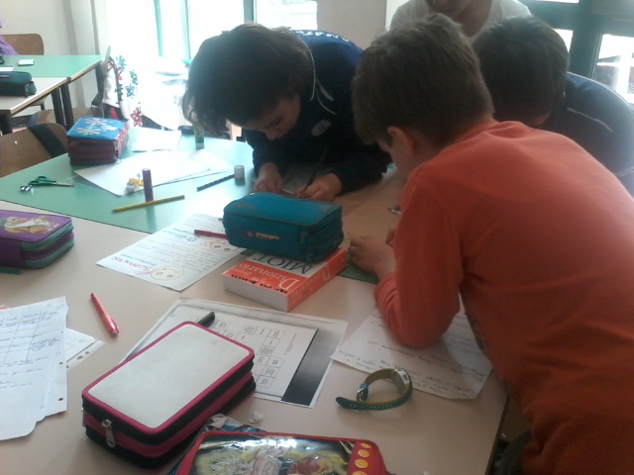
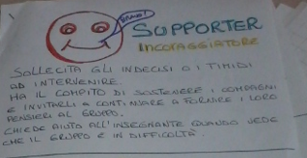
Genova

Slide 10
Napoli Scampia
Napoli Scampia

Slide 11
Napoli Scampia

Slide 12
Venezia
classe 3°B,
Primaria Virgilio, I.C.DaVinci
5 storie strampalate

Slide 14
Venezia
Secondaria Volpi
Il Cittadino

Slide 15
Venezia
Secondaria Volpi

Slide 16
E in tutti gli altri laboratori, attività, interventi di tutte le città…..
Notes:
<numero>

Slide 17


Scuole, classi e bambini
Le attività hanno visto il coinvolgimento di 36 scuole di cui 26 primaria e 11 secondaria di primo grado
Partecipano alle attività 87 classi: 67 per il ciclo della primaria e 20 della secondaria di primo grado.
Nel complesso gli alunni coinvolti sono oltre 1800, tra loro 280 sono alunni RSC.
Notes:
Le scuole della primaria coinvolte nel progetto sono quindi più del doppio delle scuole della secondaria, mentre la differenza aumenta se consideriamo le classi essendo quelle della primaria più del triplo di quelle della secondaria.

Slide 18
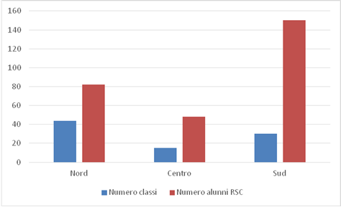
Scuole e alunni sul territorio nazionale
Notes:
La distribuzione geografica evidenzia come nelle città del Sud incluse nel progetto il numero di bambini RSC presenti nelle classi sia mediamente maggiore di quello che si osserva nelle città del Nord e del Centro.

Slide 19
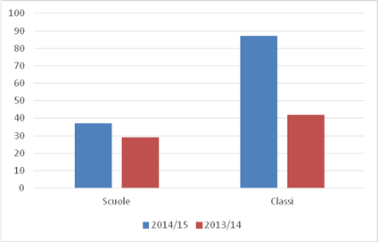
Confronto annualità 2013/2014 e 2014/15
Notes:
Nel confronto tra le annualità 2013/14 e 2014/15 del Progetto nazionale emerge evidente come, nonostante la diminuzione delle città partecipanti nella seconda annualità (non hanno aderito le città di Milano e Cagliari), siano aumentate in maniera significativa le scuole e soprattutto le classi e gli alunni – rsc e non – coinvolti nelle attività.

Slide 20
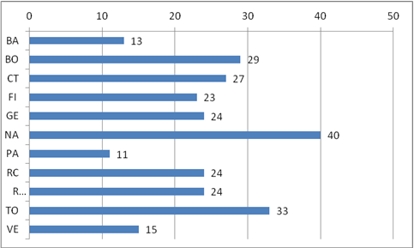
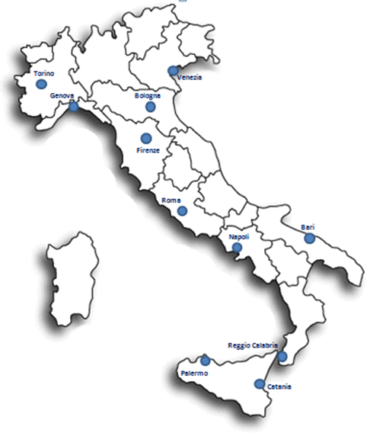
Gli alunni RSC
Notes:
Nel complesso il 91% degli alunni è di origine Rom e il 6% di origine Sinta, questi ultimi residenti nelle città di Bologna, Genova e Venezia.

Slide 21
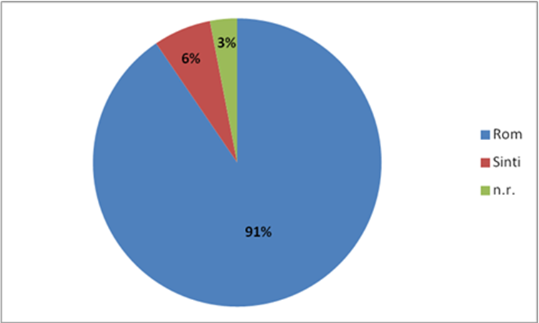
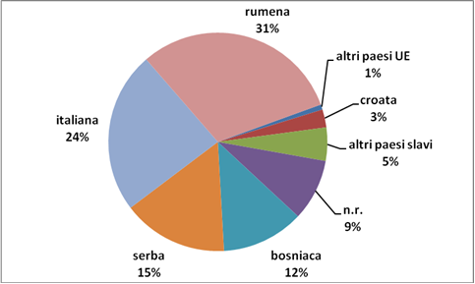
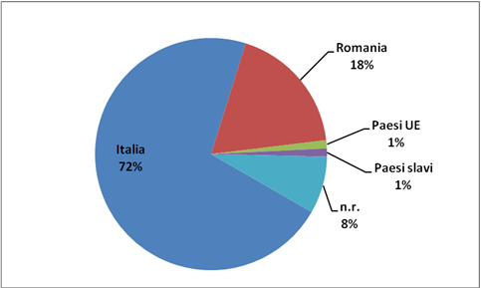
Gruppo, cittadinanza, nascita

Slide 22
Due terzi degli alunni sono iscritti alla scuola primaria e un terzo alla secondaria.
La distribuzione di genere paritaria, senza differenze significative tra primaria e secondaria.
L’età dei bambini/ragazzi iscritti è mediamente più elevata: nella primaria le classi prime, seconde e terze accolgono rispettivamente l’8%, il 16% e il 22% di alunni due anni più grandi mentre nella secondaria queste percentuali aumentano a 40 e 33% per la prima e la seconda classe rispettivamente.
Solo il 3% ha frequentato il nido e il 37% la scuola dell’infanzia (percentuali maggiori per BO, FI, NA, BA).

Slide 23
Le famiglie
numero di componenti elevato (5,4 in media e superiore a 6 nelle città di Firenze e Roma).
i bambini convivono con entrambi i genitori nell’82% delle situazioni familiari, con la presenza della sola figura materna nel 12%, con il papà nel 2% e infine con figure parentali nel rimanente 3%.
genitori degli alunni sono giovani (33 e 34 anni)
con occupazione nel mercato del lavoro regolare molto contenuta, anche considerando forme di lavoro saltuarie (14% per le mamme e 35% per i papà).
se teniamo in considerazione anche chi lavora in maniera irregolare, i genitori impegnati in attività lavorativa sono il 27% delle madri e il 77% dei padri.
Notes:
Gli operatori hanno raccolto anche informazioni sulla condizione lavorativa dei genitori che di seguito vengono evidenziate pur consapevoli che i confini tra occupazione, inattività e disoccupazione forniscono una rappresentazione difficile da applicare e anche molto limitata della situazione lavorativa della popolazione RSC. Anche in questo caso si tratta di risposte fornite per circa l’80% delle famiglie da cui emerge come l’occupazione nel mercato del lavoro regolare sia molto contenuta, anche considerando forme di lavoro saltuarie (14% per le mamme e 35% per i papà). Se teniamo in considerazione anche chi lavora in maniera irregolare, i genitori impegnati in attività lavorativa sono il 27% delle madri e il 77% dei padri. Le mamme che non lavorano ma cercano un lavoro, sono il 12% contro l’8% dei padri. I padri che lavorano sono impegnati principalmente come raccoglitori di metalli, operai generici e lavoratori edili; le madri come raccoglitori di metalli, addetta alle pulizie e servizi domestici.
Le mamme che non lavorano ma cercano un lavoro, sono il 12% contro l’8% dei padri. I padri che lavorano sono impegnati principalmente come raccoglitori di metalli, operai generici e lavoratori edili; le madri come raccoglitori di metalli, addetta alle pulizie e servizi domestici

Slide 24
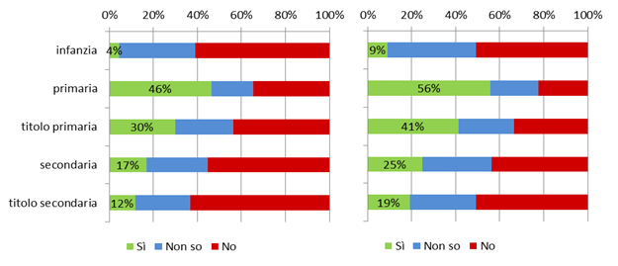
Titolo di studio dei genitori
padri madri
Notes:
Sulla base delle informazioni raccolte per circa il 70% delle mamme e il 60% dei papà, risulta che
Entrambi i genitori, o l’unico genitore presente nel nucleo familiare, hanno un livello di scolarizzazione basso. Osservando il grafico che riporta le informazioni per circa l’80% delle famiglie, si notano le percentuali di frequenza e conseguimento del titolo di scuola primaria e secondaria di primo grado. I genitori hanno frequentato in pochissimi casi la scuola dell’infanzia, nella metà dei casi la scuola primaria, un terzo ha conseguito il titolo con differenziali tra madri e padri di 10 punti percentuali. La frequenza alle scuole media risulta molto più passa così come il conseguimento del titolo.

Slide 25
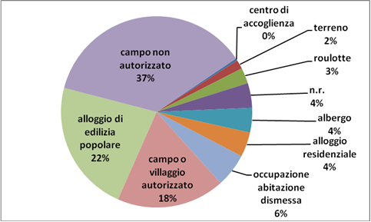
Condizioni abitative

Slide 26
Il 42% degli alunni non ha a disposizione uno spazio adeguato per il riposo e il 49% non ha uno spazio adeguato per fare i compiti. La situazione è decisamente peggiore per gli alunni che vivono nei campi non autorizzati o in altre situazioni simili dove queste percentuali aumentano in maniera significativa.

Slide 27
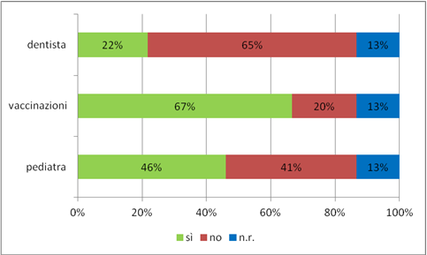
Nei contesti di vita degli alunni e delle loro famiglie i servizi sociali sono attivi con diverse attività che riguardano il 37% degli alunni. La presenza dell’associazionismo e del volontariato risulta più diffusa e riguarda da vicino i contesti di vita del 53% degli alunni.
Le vaccinazioni sono state effettuate dal 67%, solo il 22% è seguito dal dentista, solo il 46% dei bambini ha un pediatra di base assegnato (il 21% nei campi non autorizzati).
Notes:
Nei contesti di vita degli alunni e delle loro famiglie gli alunni i servizi sociali sono attivi con diverse attività che vanno dalla presa in carico di singoli nuclei e di intere comunità, a interventi di educativa domiciliare, a presidi di natura tecnica, come la gestione delle aree sosta che riguardano il 37% degli alunni. La presenza dell’associazionismo e del volontariato risulta più diffusa e riguarda da vicino i contesti di vita del 53% degli alunni.
Dalle informazioni raccolte dagli operatori, solo il 46% dei bambini ha un pediatra di base assegnato; quando i bambini si ammalano prevale il ricorso alle cure del pediatra (36%), del pronto soccorso (30%), del medico generico (8%) e della farmacia (4%). Le vaccinazioni sono state effettuate dal 67% degli alunni mentre solo il 22% è seguito dal dentista. L’accesso alla pediatria di base risulta essere ancora più problematica se gli alunni vivono in campi non autorizzati dove solo il 21% degli alunni ha un pediatra assegnato.

Slide 28

Secondo anno : anno di consolidamento su più livelli
Ancora molti passi da fare ….
«Tutto ciò che non si rigenera degenera» E. Morin
Notes:
<numero>

